Slide 1

স্বাগতম

Slide 2


পরিচিতি
শিক্ষক
পাঠ
মোঃ রফিকুল ইসলাম রতন
সহকারী শিক্ষক (গণিত)
আদিতমারী আলিম মাদরাসা
আদিতমারী লালমনিরহাট
শ্রেণি- ৬ষ্ঠ
অধ্যায় – ১
অনুশীলনী – ১.৩

Slide 3
৩ × ৫ =
৩
৫
৩ × ১০ =
৩ × ১৫ =

Slide 4
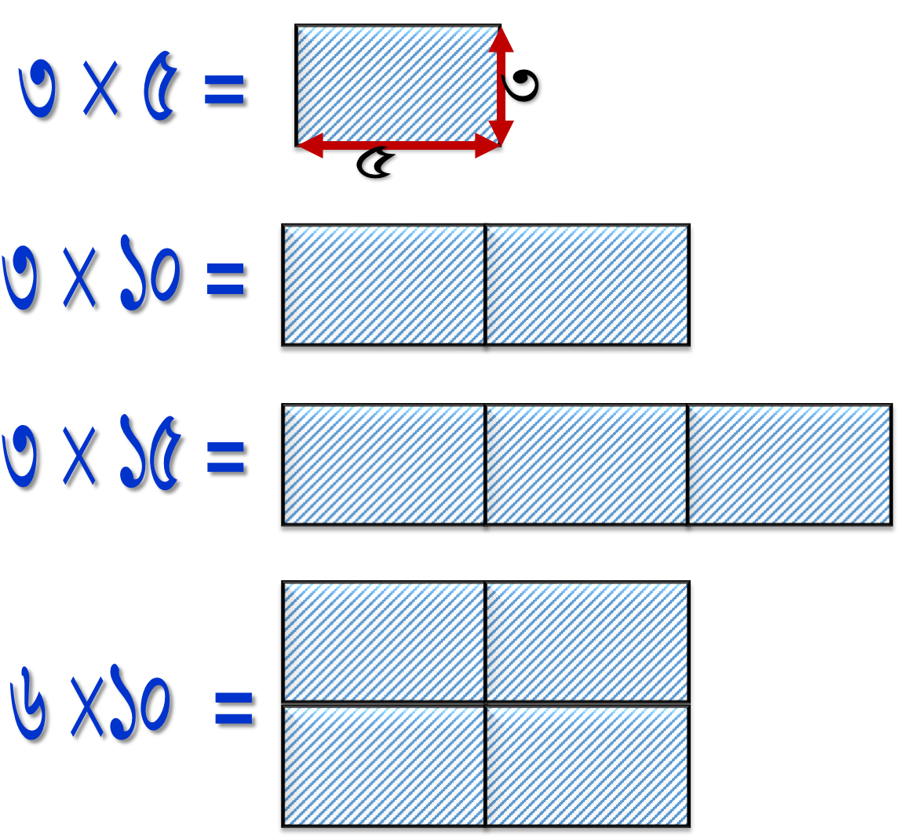
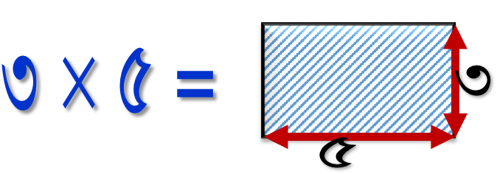
গরিষ্ঠ
সাধারণ
গূ্ণনীয়ক

Slide 5
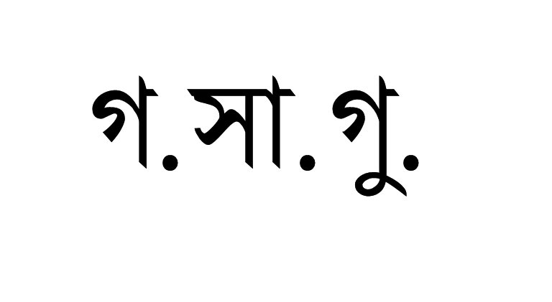

Slide 6
শিখনফল
পাঠশেষে শিক্ষার্থীরা -
 গ . সা . গু কী তা বলতে পারবে ;
 মৌলিক গুণনীয়কের সাহায্যে গ . সা . গু নির্ণয় করতে পারবে ;
 গুণনীয়কের সম্পর্কিত সমস্যা সমাধান করতে পারবে ;

Slide 7
চলো গ.সা.গু কী তার একটি ভিডিও দেখি
Notes:
ভিডিওটি দেখিয়ে শিক্ষার্থীদেরকে প্রশ্ন করা যেতে পারে ; রনি ১২টি বস্তাকে বিভিন্ন ভাবে সাজাতে গিয়ে প্রতি তাকে কয়টি করে বস্তা রেখেছে তার একটি তালিকা তৈরি কর ? রনি ১৬টি বস্তাকে বিভিন্ন ভাবে সাজাতে গিয়ে প্রতি তাকে কয়টি করে বস্তা রেখেছে তার একটি তালিকা তৈরি কর ? তালিকা দুইটি থেকে সাধারণ(common) বস্তার সংখ্যা গুলো লেখ ? সাধারণ(common) বস্তার সংখ্যা গুলো হতে সবচেয়ে বড় সংখ্যাটি কত ? ইত্যাদি প্রশ্নের মাধ্যমে গ.সা.গু. কী ধারণা দেওয়া যেতে পারে ।

Slide 8
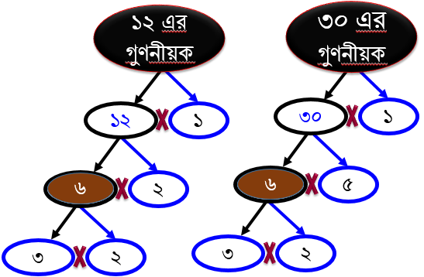
মৌলিক গুণনীয়কের সাহায্যে গ.সা.গু নির্ণয়;

Slide 9
সাধারণ
গরিষ্ঠ
গুণনীয়ক
১২এবং ৩০ এর সাধারণ(কমন)মৌলিক গুণনীকগুলো হলো ২,৩
১২ এবং ৩০এর গ.সা.গু ২× ৩=৬

Slide 10
গসাগু
১২এবং ৩০ এর সাধারণ(কমন)মৌলিক গুণনীকগুলো হলো ২,৩ । ১২ এবং ৩০এর গ.সা.গু ২× ৩=৬
প্রদত্ত সংখ্যাগুলোর সাধারণ মৌলিক গুণনীয়কগুলোর ধারাবাহিক গুণফলকে গ.সা.গু. বলে ।

Slide 11
মৌলিক গুণনীয়কের সাহায্যে ১২ ও ৩০ এর গসাগু নির্ণয়
১২ এর মৌলিক গুণনীয়কগুলো ২,২,৩
৩০ এর মৌলিক গুণনীয়কগুলো ২,৩,৫
১২ ও ৩০ এর সাধারণ মৌলিক গুণনীয়কগুলো ২,৩
এ দের গ.সা.গু = ২×৩ = ৬

Slide 12
জোড়ায় কাজ
মৌলিক গুণনীয়কের সাহায্যে গ.সা.গু নির্ণয় কর ;
৪ , ৮ ও ১২

Slide 13
দলীয় কাজ
৪০ লিটার
১৫ লিটার
সর্বাধিক কত মাপের মগ দ্বারা বালতি দু’টি তরলে পূর্ণ করা যাবে এবং কোন বালতিতে কত মগ তরল আছে নির্ণয় কর ।

Slide 14
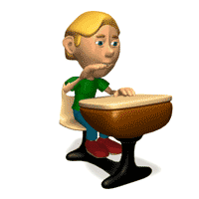
প্রশ্নোত্তর পর্ব
তোমাদের কোন প্রশ্ন থাকলে বলতে পারো

Slide 15
মূল্যায়ন
৩। ৮ , ১২ও ২৪ এর গ.সা.গু নিচের কোনটি ?
(ক) ৪
(খ) ৩
(গ) ২
(ঘ) ১

Slide 16
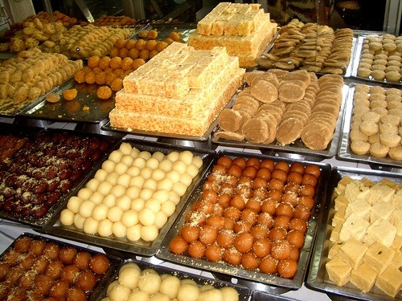



বাড়ির কাজ
মিষ্টান্ন ভান্ডার
ক্রয় করে ⇒ | চমচম ৪০১ টি | রসগোল্লা ২২৭ টি | সন্দেশ ১৫৯ টি
প্যাকেট শেষে অবশিষ্ট থাকে⇒ | চমচম ১১ টি | রসগোল্লা ৬টি | সন্দেশ ৩টি
সর্বাধিক কত প্যাকেট মিষ্টি হয়েছে নির্ণয় কর এবং প্রতি প্যাকেটে কোন প্রকার কয়টি করে মিষ্টি ছিল তা নির্ণয় কর ।

Slide 17
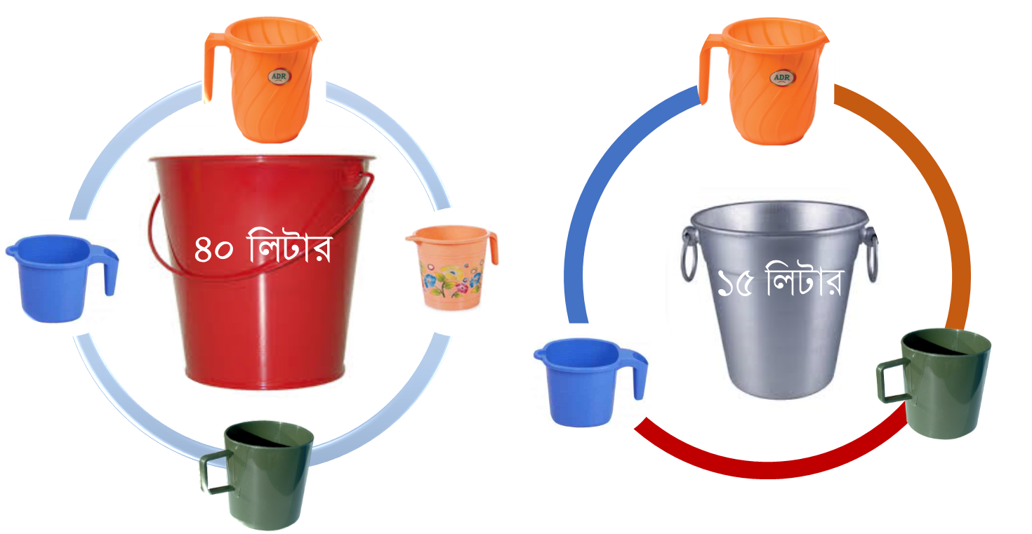
ধন্যবাদ

